Slide 1




第15-5节、 薛定谔方程
1.薛定谔方程
2.定态薛定谔方程
当粒子所在的力场不随时间变化，U(r)与时间无关
定态薛定谔方程
能量有确定值的状态
定态是指
几率分布是确定的

Slide 2







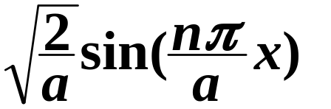

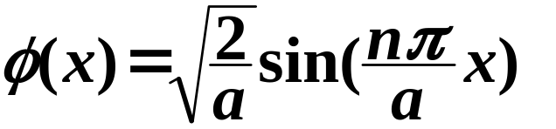
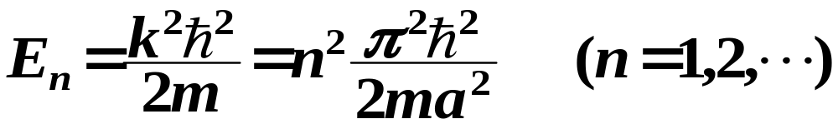
第15-6节 定态薛定谔方程的应用
一、 一维无限深势阱中粒子的运动
1. 设粒子处在势阱U(x)中
薛定谔方程的解：
势阱中电子的波函数：
能量本征值

Slide 3
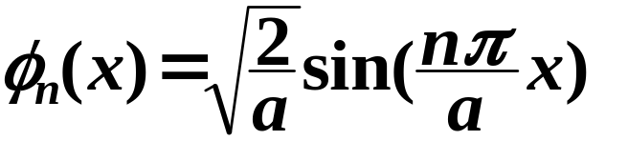
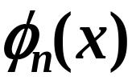
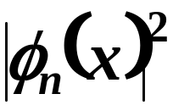



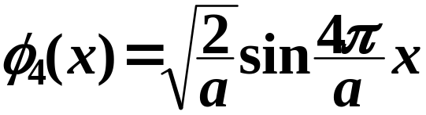






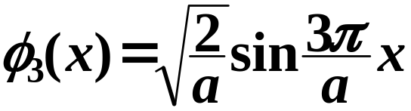



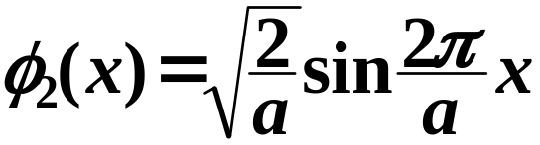




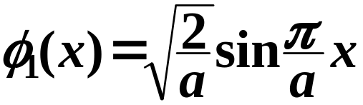





电子势阱中各处出现的几率
n+1个节点
稳定的驻波能级！
o

Slide 4

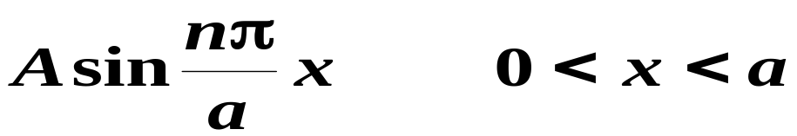
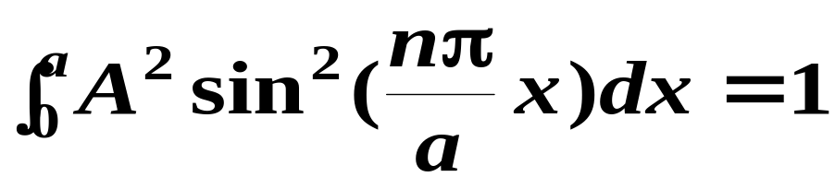
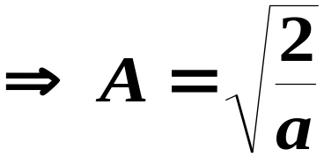
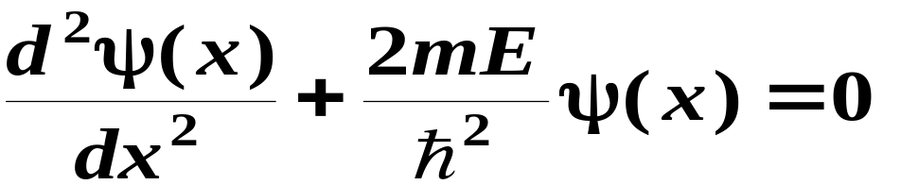

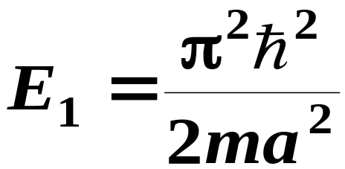

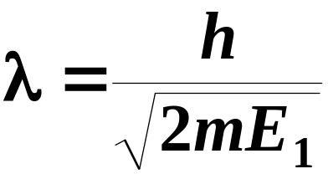

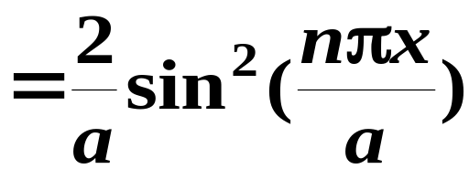
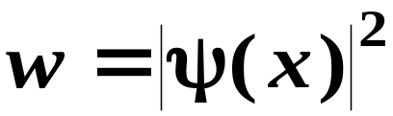
例 在宽度为 a 的一维无限深方势阱中运动的电子
已知：
求（1）系数A。（2）基态能量。（3）基态德布罗意波长。 （4）n=1 及 n=2时，几率密度最大的位置。（5）处在基态的粒子 在 a/4 — 3a/4 范围内的几率。
解（1）
（2）
将基态波函数代入求得
（3）
电子的质量
（4）几率密度：

Slide 5
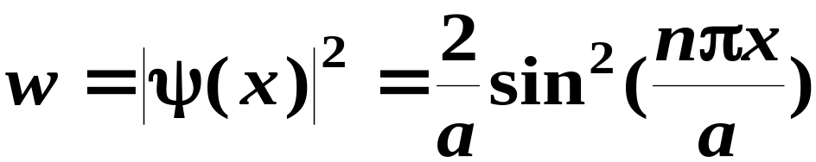
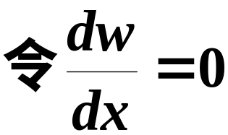
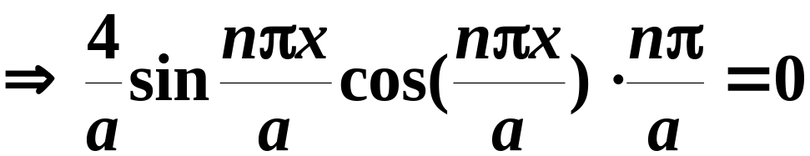
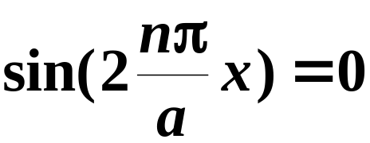
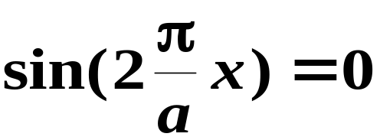
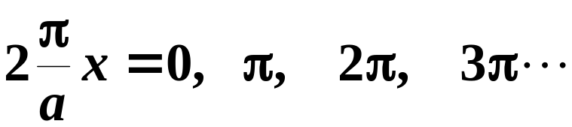
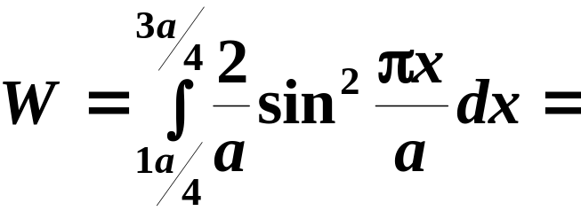
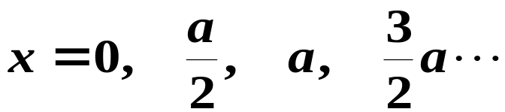

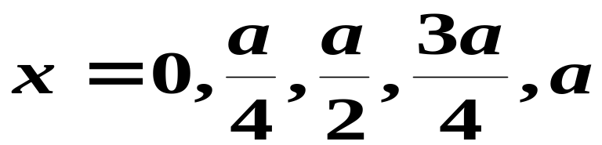
几率密度最大的位置：
由倍角公式，上式为：
将 n=1 代入此式：
（5）处在基态的粒子在 a/4 到 3a/4 范围内的几率
若 n=2 可求得

Slide 6

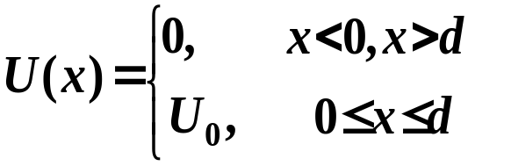

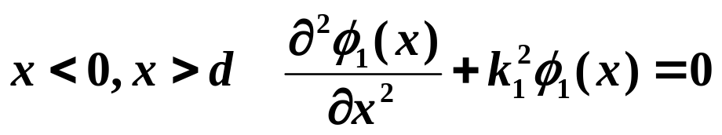
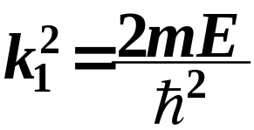
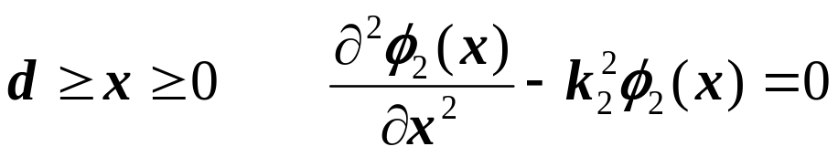
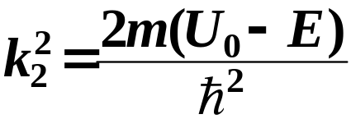
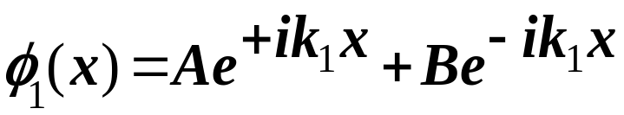
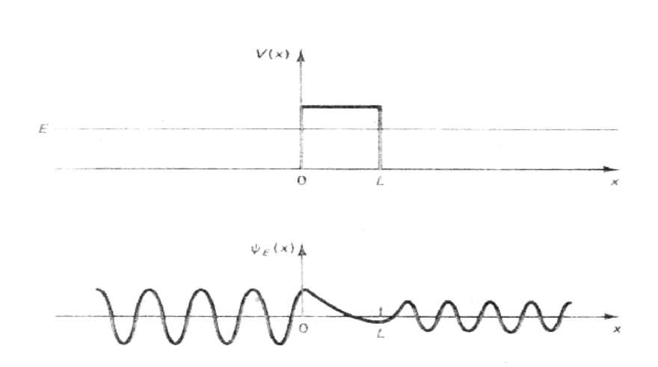
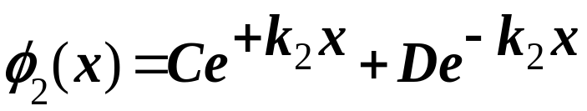
二、势垒贯穿（隧道效应）
（1）有限方势垒：
薛定谔方程：
I
II
III
O
d
其解为：
(E>U＝0,振动解,III区，B =0）
（E<U＝U₀,衰减解）
连续性条件：波函数及其一阶导数在边界处相等。
量子粒子可以出现在经典粒子不允许出现的区域。

Slide 7
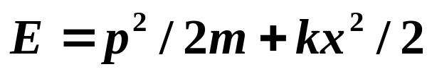
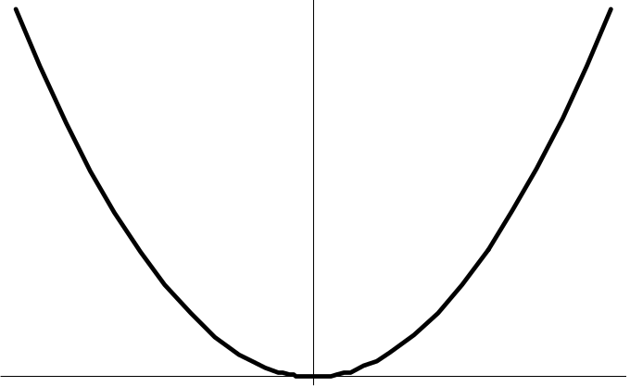
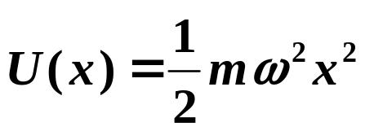

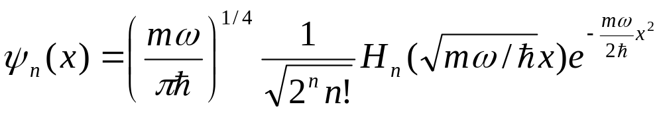

三、一维谐振子势阱（固体中原子的振动）
谐振子能量：
经典的能量为：E=kx₀²/2
量子力学中：
满足波函数标准条件的归一化解
其中 称为厄米多项式

Slide 8
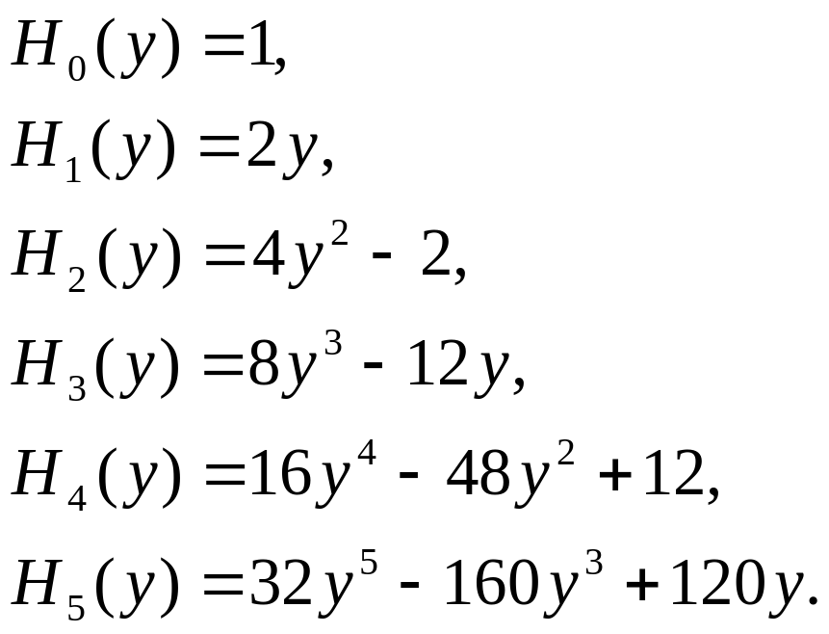
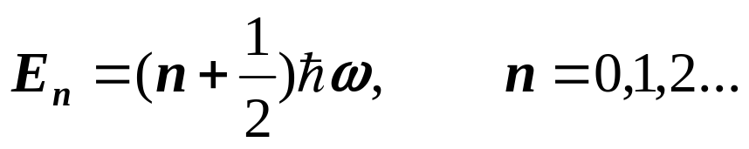
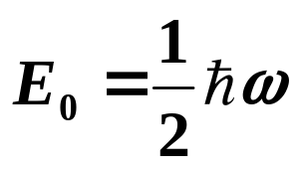

厄米多项式的前几个表达式:
量子简谐振子的能量表达式:
零点能

Slide 9
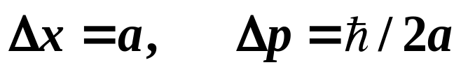
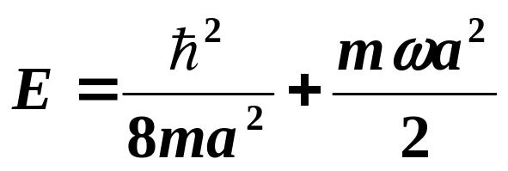
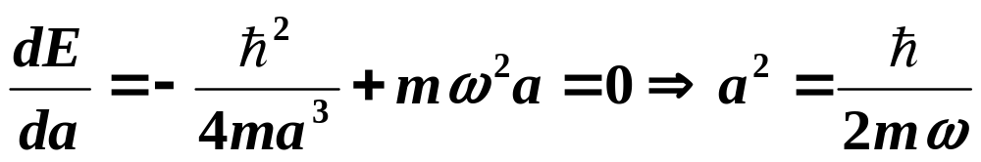
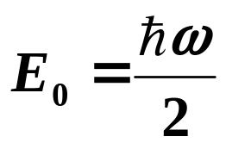
测不准关系：
微观波粒
二象性的体现

Slide 10


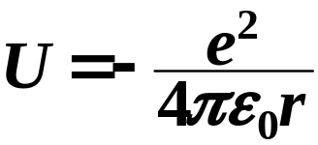


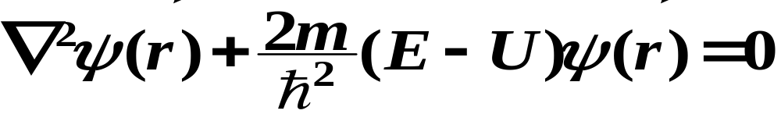




第15-7节 氢原子的量子力学处理
1.氢原子的薛定谔方程
原子核外电子在核电荷的势场中运动， 设 , 则 处：
U=U(r)，不随时间变化，所以是定态问题。
按一般的定态薛定谔方程：
U球对称，用球坐标表示求解较好：
其波函数:

Slide 11
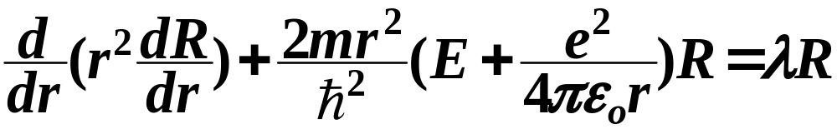
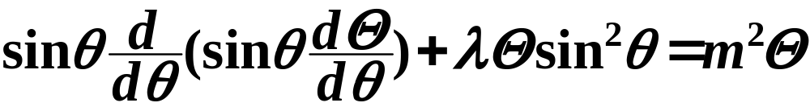





分离变量可得：
2.解氢原子方程，可得电子的波函数及氢原子的一些
量子化特征：
（1）能量量子化：
玻尔理论与量子力学结果一致。
（2）角动量量子化：
微观粒子具有动量，此动量对坐标原点（核）就有角动量

Slide 12









（3）角动量的空间量子化
解此方程组的结果：氢原子中电子的角动量在空间的取向
不是任意的，只能取一些特定的方向（空间量子化），这个
特征是以角动量在空间某一特定方向(例如外磁场方向)Z 轴
上的投影来表示的。
Z
(轨道)磁量子数
m
对一个确定的 l ，m有 2l+1 个值
L
2
L
L
例如： l =2 的电子
1
角动量为：
0
–1
被允许取向：
–2
有5个取向

Slide 13

















例：画出 n =3 时，电子角动量空间量子化情形。
解：
n=3,
l 可取 0, 1, 2, 三个值，依题意
当：
当：
则：
当：
则：

Slide 14








3.氢原子中电子的稳定状态
根据上面的结果，原子中电子的稳定状态用一组量子数来描述。
1）主量子数：
氢原子能量状态主要取决于 n
角量子数：
角动量的量子化由 l 决定
磁量子数：
——（轨道磁量子数）
决定角动量空间量子化
2）特别注意各量子数的取值范围：
可取n个值
可取 2l+1个值
其中，角量子数不同的电子分别称为：

Slide 15

3）电子的波函数和几率分布：
其波函数:
注意：量子力学中虽没有轨道的概念，但有电子的空间
几率分布的概念，可以证明，玻尔理论中所谓的
轨道半径 r=n²r₁（r₁ =0.53Å）， 在量子理论中，
是电子出现几率最大的位置。

Slide 16


Slide 17



n = 1, l = 0, m = 0
径向几率密度
角向几率密度

Slide 18


只要给出一组量子数n、l、m，即可以求出对应的几率。我们常常将这个几率分布形象化的叫做“几率云”, 有时也将电子电荷在原子内的几率分布 叫做“电子云” 。

Slide 19



Slide 20













电子在核外的几率分布：
z
球坐标系中的体元
y
x
某壳层的体积
粒子在某壳层出现的几率
径向的几率密度： (径向单位长度的几率)

Slide 21


Slide 22












例. 证明氢原子 2P 态电子径向几率密度的最大值
位于距核 4a₀ 处。2P态电子波函数径向部分为：
（式中 a₀为玻尔半径）
解：在 r→ r+dr 的球壳内2p 电子出现的几率为：
——径向几率密度
令：
解出：
故 r = 4a0 处为一几率密度极大值。

